Slide 1
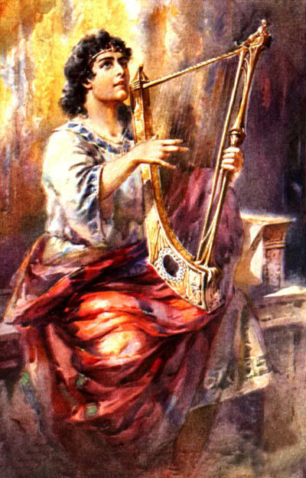
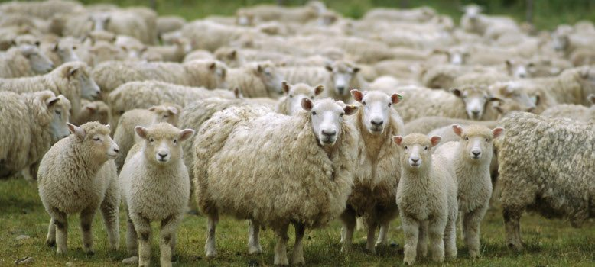
Keyakinan daud kepada tuhan
Mazmur 23

Slide 2
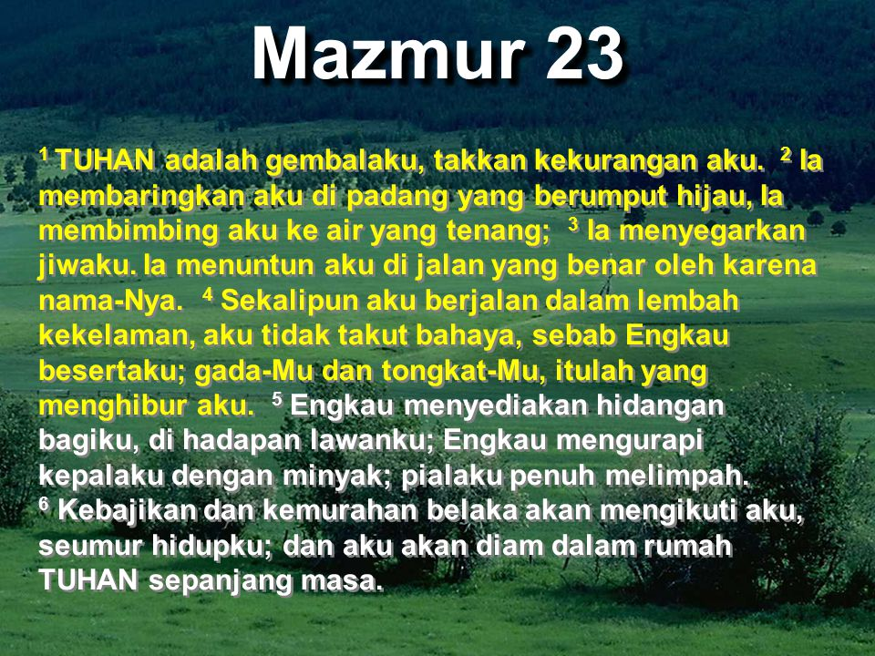
5 KEBUTUHAN
YANG DICUKUPI GEMBALA AGUNG:
JASMANI
JIWANI
ROHANI
YANG BERNILAI KEKAL

Slide 3
KEBUTUHAN JASMANI
AYAT 1-2
LUKAS 12: 22-31

Slide 4
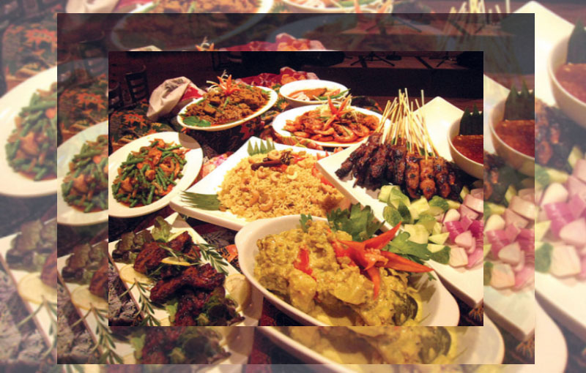
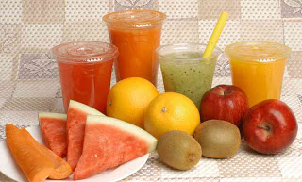


Slide 5
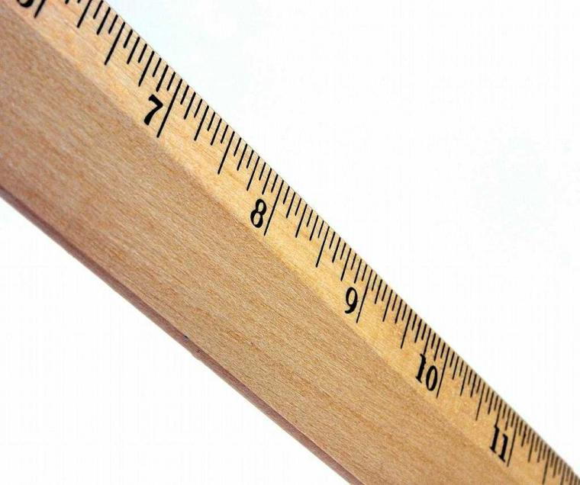
SEHASTA = 45 CM

Slide 6
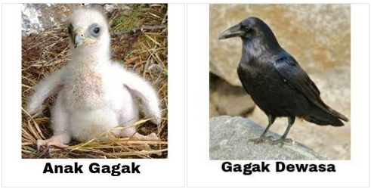
KISAH SI BURUNG GAGAK ( LUKAS 12:24)

Slide 7
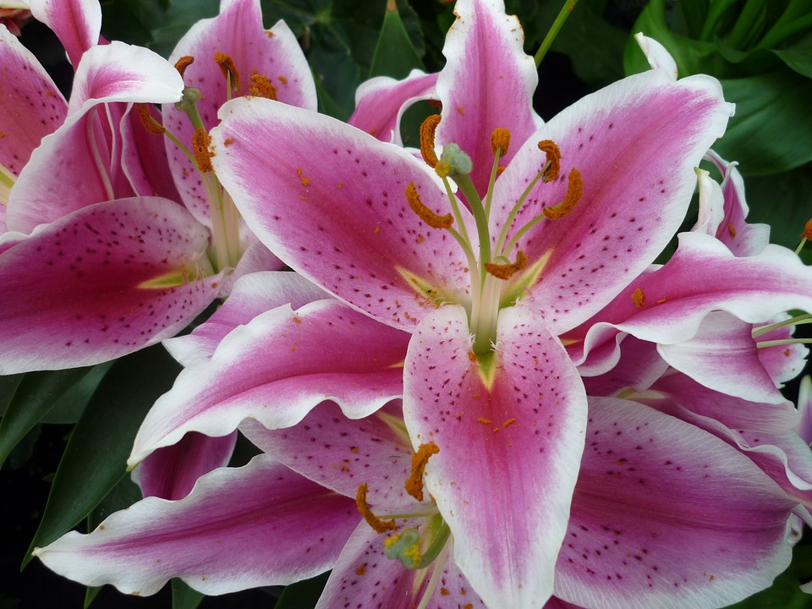
BUNGA BAKUNG DIDANDANI OLEH ALLAH

Slide 8
KEBUTUHAN JIWANI
AYAT 3-4

Slide 9
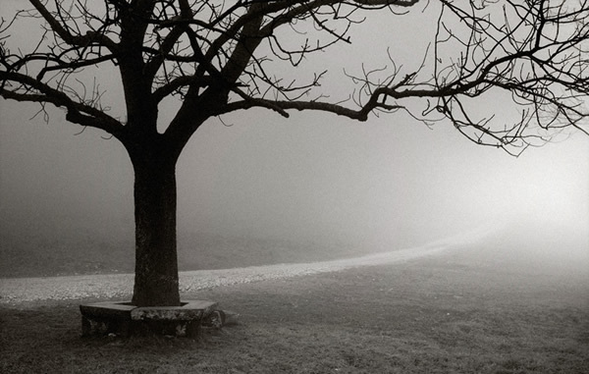
JIWA KITA YANG GERSANG
PERLU KESEGARAN
KESENANGAN
MAZMUR 19:8-9
YESAYA 58:13-14

Slide 10
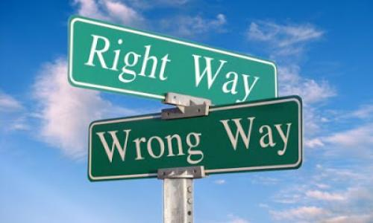
JIWA KITA MEMERLUKAN
TUNTUNAN KE JALAN BENAR
OLEH KARENA NAMA-NYA

Slide 11
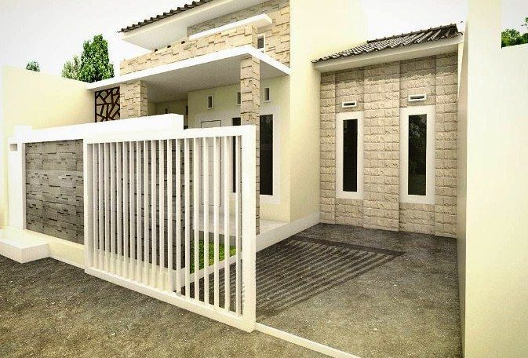
SEPERTI PAGAR YANG AMAN BAGI KITA

Slide 12

JIWA KITA MEMERLUKAN
KETENANGAN BATIN
TIDUR NYENYAK,
BEBAS DARI KETAKUTAN,
KECEMASAN, DLL

Slide 13
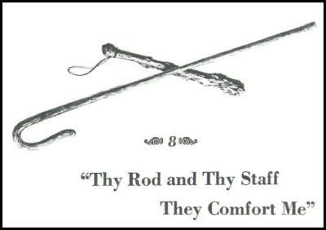
JIWA KITA MEMERLUKAN
HIBURAN
GADA DAN TONGKAT
GEMBALA
PERLINDUNGAN
DAN DISIPLIN
MEMBUAT KITA BUKAN JADI ANAK GAMPANG
IBRANI 12:8

Slide 14
KEBUTUHAN ROHANI
AYAT 5

Slide 15
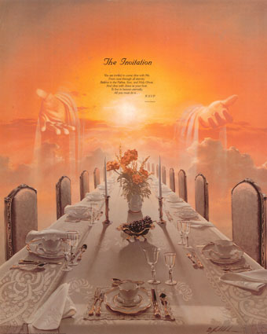
HIDANGAN DI HADAPAN LAWAN
MATIUS 25:23
PERSEKUTUAN DENGAN BAPA, DENGAN YESUS.

Slide 16
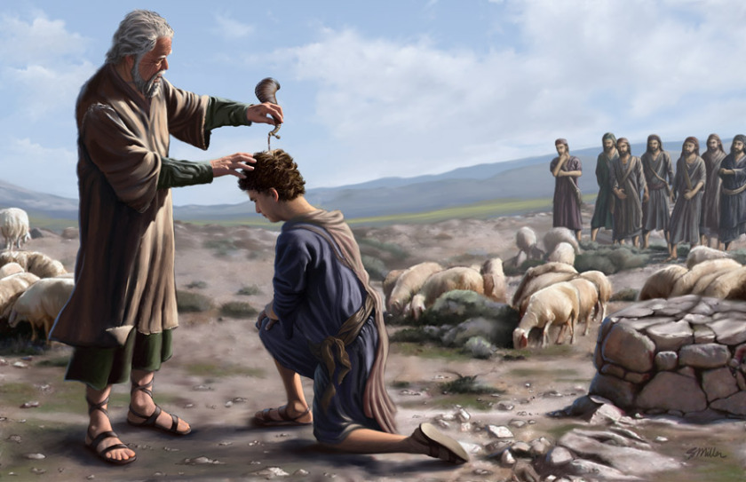
MENGURAPI KEPALAKU
DENGAN MINYAK
URAPAN ROH KUDUS
KEKUATAN BARU
( YESAYA 40:31)

Slide 17
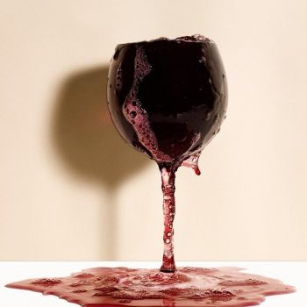
PIALAKU PENUH MELIMPAH
ESTER 1:7
ROH YANG DIPENUHI
SUKACITA SURGAWI,
SUKACITA RAJA-RAJA,
SUKACITA KELUARGA KERAJAAN

Slide 18
KEBUTUHAN AKAN
NILAI NILAI KEKAL
AYAT 6

Slide 19
KEBAJIKAN DAN KEMURAHAN SEUMUR HIDUPKU
MENJADI FAVOR OF MAN = DIIKUTI OLEH KEBAJIKAN
MENJADI FAVOR OF GOD= DIIKUTI OLEH KEMURAHAN TUHAN
BERNILAI KEKAL DI BUMI= SEUMUR HIDUP= TAK LEKANG OLEH WAKTU
SEUMUR HIDUP

Slide 20
KEBAJIKAN DAN KEMURAHAN SEUMUR HIDUPKU
CARANYA? AMSAL 3:3-4
KASIH DAN SETIA ( KEPADA ALLAH, SESAMA, DIRI SENDIRI)
KALUNGKAN ITU ( SAMPAI MEMPENGARUHI KEHENDAK)
TULISKAN DI LOH HATI ( SAMPAI MEMPENGARUHI HASRAT)

Slide 21
KEBAJIKAN DAN KEMURAHAN SEUMUR HIDUPKU
MAKA AKAN MENDAPATKAN KASIH DAN PENGHARGAAN DALAM PANDANGAN ALLAH DAN MANUSIA
KEBAJIKAN = DARI MANUSIA
KEMURAHAN = DARI TUHAN

Slide 22
DIAM DALAM RUMAH TUHAN SEPANJANG MASA
KEBUTUHAN AKAN KEKEKALAN DI SURGA
SEPANJANG MASA

Slide 23
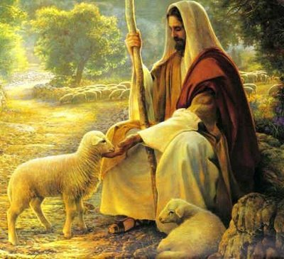
KEYAKINAN DAUD
SEMUA HAL INI DISEDIAKAN OLEH
GEMBALA AGUNG

